Slide 2
Oracle Digital Assistant (ODA)

Slide 3

Introducción de la tecnología (25 minutos)
Desarrollo de Skills, usando Intents, entities (25 minutos)
Implementación del flujo de conversación (Flow Designer)
Primera práctica - Hello World (1 hora)
Segunda Práctica - Custom Entities (1.5 horas)
Tercera práctica – Cards y menús (40 minutos)
Implementación del backend usando Custom Componets
Cuarta práctica – Custom Components (1.5 horas)
Quinta práctica – Handler Events
Analíticos de la Skill
Actividades comunes de mantenimiento:
Cambio de un texto del dialogo
Cambio del flujo de la conversación.
Definición de elementos gráficos que usará el cliente

Slide 4
Conceptos básicos

Slide 5









ODA
Facebook Messenger
Slack
Microsoft Teams
Cortana
Text-Only Channels: Twilio/SMS
Oracle Web
Oracle Android
Oracle iOS
Webhooks
Es un producto para crear interfaces conversacionales que utiliza técnicas de machine learning con procesamiento del lenguaje natural (NLP) para resolver necesidades de los clientes en curso. Dichas interfaces pueden ser expuestas en distintos canales de atención.

Slide 6

Digital Assistant y Skills
Digital Asistant
Skill: Es un chatbot independiente que interactúa con el usuario y resuelve tareas especificas como ordenar comida, hacer una reserva o solicitar información.
Skill
Digital assistant: Es un asistente digital que puede tener una o varias skills y permite al usuario interactuar con cada una de ellas, orquestando dichos llamados o usos.
Skill
En la practica, normalmente se usa una sola skill que se expone directamente al usuario.

Slide 7
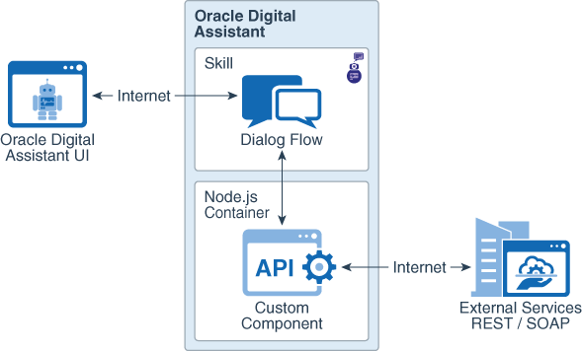
Arquitectura básica de un chatbot

Slide 8
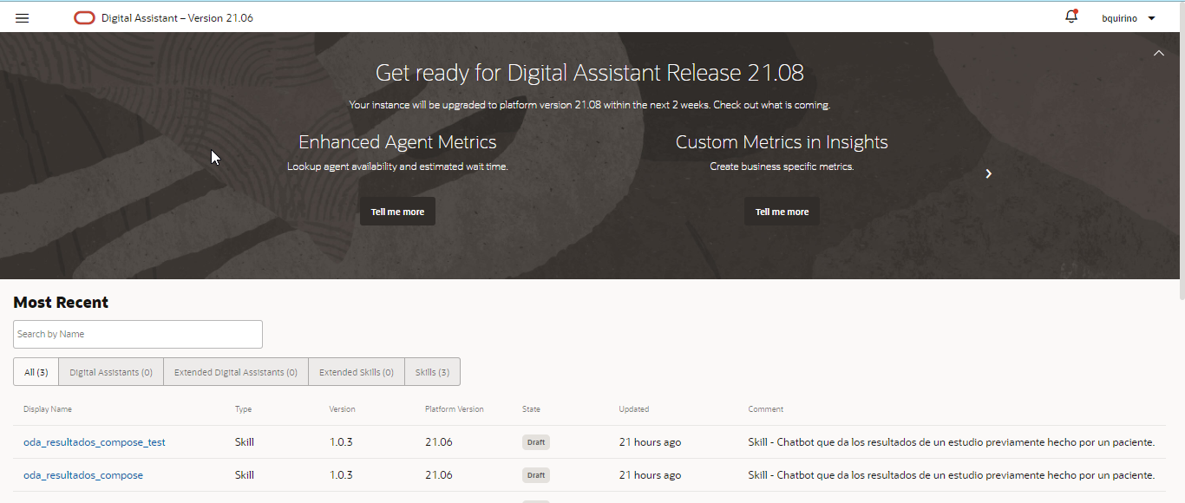
Revisión general de la consola

Slide 9
Primera práctica – Hello World
Teoría

Slide 10


Intents
Skill
Hola
BIENVENIDA
Hola, ¿Cómo podemos ayudarte?
Quiero agendar una cita
CITAS
Claro, para agendar . . .
Me gustaría ordenar . . .
ORDEN
¿qué te gustaría . . .
¿cuáles son sus horarios?
HORARIOS
Conoce nuestros horarios . . .
https://docs.oracle.com/en/cloud/paas/digital-assistant/use-chatbot/intents1.html#GUID-DF5E3ED9-8EAE-4A3D-BE32-588E7C2E7E86

Slide 11
Intents
BIENVENIDA
Hola
¿Qué tal?
Hola, ¿Cómo podemos ayudarte?
Buenas tardes
Que onda!

Slide 12
Intents y entities
Intens: Son las intenciones que permiten a la Skill comprender lo que el usuario quiere hacer.
Intent: PRONOSTICO
¿Cómo va a estar el clima mañana en London?
Entities: DIA, CIUDAD
Entities: Mientras que las intenciones asignan palabras y frases a una acción específica, las entities agregan contexto al intent en sí.
https://docs.oracle.com/en-us/iaas/digital-assistant/doc/entities1.html

Slide 13
Entities
Primitivas
Custom Entities
NUMBER
EMAIL
YES_NO
ADDRESS
DATE
TIME
DURATION
CURRENCY
PHONE_NUMBER
URL
PERSON
Composite Bag
ML Entities
Value List Entities
Dynamic Entities
Regular Expression
Entity List
Derived

Slide 14
Freemarker: https://docs.oracle.com/en/cloud/paas/digital-assistant/use-chatbot/apache-freemarker-reference.html#GUID-2E1FB0A3-32DF-402A-AB2F-74BAB6390556

Slide 15
Segunda práctica – Custom Entities
Teoría

Slide 16
Composite Bag
datos_personales
nombreString
apellido_p
String
apellido_m
String
fecha_nacimiento
DATE
curp
REGEX
tipo_persona
PERSONA

Slide 17
Composite Bag
datos_personales
Variable | Tipo | Valores Posibles
nombre | STRING | *
apellido_p | STRING | *
apellido_m | STRING | *
fecha de nacimiento | DATE | Fechas
curp | REGEX | ^CCCCNNNNNNCCCCCCNN$
tipo_persona | PERSONA | ESTUDIANTE, PROFESOR
Regex CURP: ^([A-Z][AEIOUX][A-Z]{2}\d{2}(?:0[1-9]|1[0-2])(?:0[1-9]|[12]\d|3[01])[HM](?:AS|B[CS]|C[CLMSH]|D[FG]|G[TR]|HG|JC|M[CNS]|N[ETL]|OC|PL|Q[TR]|S[PLR]|T[CSL]|VZ|YN|ZS)[B-DF-HJ-NP-TV-Z]{3}[A-Z\d])(\d)$

Slide 18
Tercera práctica – Cards y Menús

Slide 19
Cuarta práctica – Custom Components
Teoría

Slide 20
Requisitos
Proceso
NodeJS
NMP
Editor de Código
Ngrok
Nuevo proyecto
npm install -g @oracle/bots-node-sdk
bots-node-sdk init converterccs --name converterccs --component-name becabot
Custom Component: https://docs.oracle.com/en/cloud/paas/digital-assistant/tutorial-cc-dev/index.html#step_one
SDK: https://oracle.github.io/bots-node-sdk/lib_component_sdk.js.html
Diagrama: https://drive.google.com/file/d/186dYG6ystbEryVnbc5FMJ2QaJBRSCJAE/view?usp=sharing

Slide 21
Quinta práctica – Handlers Events
Teoría

